Slide 1

공생공빈밀알사회적협동조합 현황 보고
(2019년 6월 현재)
공생공빈밀알 사회적협동조합

Slide 2

창립총회 ~ 2019년 현재
(2015년 12월∼ 2019년 6월)
Ⅰ
협동조합 추진배경 3
조합현황 5
비전과 전략 11
정관상 목적사업
1. 재활용 문화 확산 사업 13
2. 환경보전 실천 교육사업 14
3. 친환경 생태적인 소비문화 확산사업 16
4. 기부문화를 확산하기 위한 사업 18
기타사업
1. 조합원에 대한 소액대출 사업 21
2. 조합원과 직원교육 및 정보제공사업 21
협력단체 22
※첨부자료
Ⅱ
Ⅲ
Ⅳ
Ⅴ
Ⅵ

Slide 3


추진배경
1. 계획수립의 필요성
공동의 집인 지구가 문제
⊙ 18세기의 산업 혁명부터 지금까지 높은 생산력으로 인해 경제가 발달
하였으나 그와 비례하여 환경도 지속적으로 파괴되었고 지금은 환경파괴가
더욱 심화되어 세계 곳곳 이상기후 현상이 발생하고 있음
※ 1991년, 세계 환경 보호 연맹은 <지구를 위한 배려>라는 책에서 “지구의
한계를 벗어난 자연의 남용으로 인류문명은 지금 위기에 직면해 있다＂고
선언하였다
쓰고 버리는 세대를 생각하며
⊙ 스치다 다카시(83)씨는 현재의 인류 문명이 `지구적 한계에 부딪혀 자폭 직전’
으로 이를 해결하기 위해 “함께 가난하게 살자” 라는 구호 아래 유기농업,
된장과 메주를 직접 만들어 먹기 등의 활동을 실천하고 있다
※ 금속공학자, 대학교수로서 기술문명의 이기를 학생들에게 가르쳐왔던 그가
공업사회의 근본적 한계를 깨닫고 방향을 전환한 것은 50년 전, 학생들을
데리고 한 공장을 견학하게 됐는데 공장 뒷산이 풀 한 포기 자라지 않는
민둥산인 것을 보고부터였다고 한다
협동조합 더 만들어 신 자유주의 벗어나야
⊙ 신 자유주의는 자본력에 의한 시장독점 심화, 공공 서비스가 저 소득층에
골고루 지원되지 않으며, 경제적 위기에 대한 정부의 대처 능력이 급속도로
와해되는 현상 등의 문제가 나타남. 이를 극복하기 위해 사람들의 모임인
협동조합의 지속적인 활동으로 신 자유주의 문제를 공동 대처해 나가는 방법의
필요성이 대두되고 있음
※ 신 자유주의는 애덤스미스 식의 정부의 경제 참여를 제한하는 것을 골자로
하고 있으며, 고전적 자본주의와 같지는 않지만 비슷한 점이 많아 자본의
권력에 취약한 구조를 가진다 라고 주장
3

Slide 4
2. 사회적 협동조합의 주요 성과
생태.환경보전 실천 교육사업
⊙ 초등부 어린이 생태ᆞ환경 및 먹거리교육, 중ᆞ고등부 진로 탐색 교육,
환경독서 등의 프로그램 운영
⊙ 생태·환경교육과 생태탐방 및 체험활동 전개
-교육주제 : ’찬미받으소서‘ 회칙, 년2회
-대상 : 조합원 및 신자대상
※ 2016년 12월 25일에 방송된 평화방송 생태 다큐 찬미 받으소서 프로그램에
EM 흙공을 이용한 오산천살리기를 주제로 사회적 협동조합의 활동이 방영
되었음
아나바다사업, 친환경 및 환경 생태적인 소비문화 확산사업
⊙ 아나바다 매장 운영과 기존에 버리는 제품을 새 활용한 메이커 제품 사용하기와
친환경 유기농 쌀로 직접 만든 현미누룽지와 건강식품을 판매하는 사업을 추진
함으로써 환경을 생각하면서 건강한 사회를 만들어 나가고자 노력 함
※ 외부 교수님을 모시고 목공, 가죽공예, 도예교실 등을 통해 배움으로써 조합원
역량강화 프로그램을 운영
아나바다 사업은 자원이 버려지지 않고 계속 활용할 수 있는 방향을 목표로
꾸준히 진행
⊙ 어려운 사람을 도와 주는 활동은 물론 조금만 도와주면 자립 할 수 있는
취약계층을 대상으로 일자리 제공사업을 계속 진행 중에 있음
⊙ 소아난치병(백혈병)환우에게 2명에게 기부금 1,300만원 전달함
⊙ 창조역량연구소 주관 노인심리상담사 자격과정을 통해 기부·나눔 교육
지속적인 실시
⊙조합원대상 기부·나눔 교육 실시→ 주제: ‘나는 나눔 큐레이터입니다.’
나눔과 기부문화 확산 사업
4

Slide 5
2
조합현황
1. 조합원 현황
조합원 구분
출자조합원 | 후원조합원
385명 | 774명
계 1,161명
평신도 | 수도자 | 사제
1,126명 | 2명 | 33명
2. 재정 현황(2019년 6월 현재)
재 정 구 분
출자금 | 후원회비 | 사업비
6,642,000 | 12,685,000 | 10,573,000
계 29,900,000원
5

Slide 6
3. 조합 공동체 현황
공생공빈 밀알조합 창립(2014년6월 29일)
-영적독서 모임
-우리농 매장
-아나바다 스토어
생태사도직 공동체(2017년 6월 22일)
-영적독서 모임
-우리농 매장
-아나바다 스토어
-생태 체험학습
생태사도직 공동채(2018년 12월 23일)
-조합원미사 : 매달 셋째(토) 오후3시
-생태 영성교육
-영적독서 모임
-생태 체험학습
시화바오로성당
세마성당
대천동성당
6

Slide 7
4. 연혁(주요연혁)
년도별 | 내 용 | 장 소
2015년 | 창립총회(12월 21일) | 수원교구 교구청
2016년 | 설립인가 – 환경부 제11호 (8월 25일)
 | 임시총회 : 지정기부금 단체등록을 위한 정관변경 | 세마성당 교육관
2017년 | 제1차 정기총회: 결산 및 예산안, 대의원 선출(2월) | 세마성당 교육관
 | 지정기부금단체 지정-기획재정부 공고 제 2017-136호(9월)
2018년 | 제2차 정기총회(대의원) : 결산 및 예산안 (2월) | 세마성당 교육관
 | 예비사회적기업 지정(12월)
2019년 | 제3차 정기총회(대의원) : 결산 및 예산안, 임원선출(3월) | 세마성당 교육관
7

Slide 8
5. 년도별 세부연혁
2015년 : 창립총회 전 준비
-4월 성직자 중심으로 연구모임 시작
-5월~12월 사회적협동조합 설립을 위한 준비모임(5차례)
-12월 공생공빈 밀알 사회적협동조합 발기대회
-12월 창립총회
2016년
-8월 설립인가(환경부 제11호)
-10월 임시총회(지정기부금 단체 등록을 위한 정관변경)
-10월 사업 준비금 마련을 위한 미숫가루 판매사업 실시
-12월 평화방송 생태다큐 “찬미받으소서”방영
2017년
-1월 이사회 실시(2016년 결산 및 2017년 사업계획 논의)
-2월 제1차 정기총회(결산 및 예산안, 대의원 선출)
-3월 공생공빈밀알사회적협동조합 리플렛 제작
-6월 세마본당 생태사도직 발족식 및 아나바다 스토어 오픈
-6월 “찬미받으소서” 반포 2주년 100만명 서명운동 전개
-3월~9월 3차례 오산천 생태체험 및 자연보호 활동 전개
-3월~12월 4차례 이사회 실시(사업성 검토 및 운영방안 논의)
-7월 지정기부금 단체 등록을 위한 서류 제출 완료
윤성호 365건강마을 대표와 조인 및 협약
8

Slide 9
-9월 지정기부금 단체 지정(기획재정부 공고 제2017-136호)
-9월 목감성당 조합원 교육 실시
-9월 지정기부금 단체 등록
-9월 건강식품 판매 개시
-12월 노인심리상담사 자격증 교육 프로그램 운영 :
창조역량연구소 주관
조합원 교육비 지원→후원조합원 150명 가입
2018년
-2월 대의원 총회
-3월 건강식품 안양 사업장 이전
-4월 제1차 이사회 및 정인센터 축복식
-5월 상반기 조합원 및 후원회원 교육,
주제 : ‘나는 나눔 큐레이터입니다’
-5월 온라인 쇼핑몰 판매망 구축
-6월 생태탐방→충남 서천 국립생태공원
-6월 소아 난치병 환우 기부금 전달 :
조합모금 1,300만원 전달
-10월 예비사회적 기업 신청
-11월 안성 대천동본당 사회적협동조합 지부 구성:약100명
-11월 제2차 이사회
9

Slide 10
-11월 하반기 조합원 교육2회 실시,
주제 : “찬미받으소서”회칙
-12월 안성지구 생태사도직 공동체 출범 준비 모임
-12월 예비 사회적기업 지정
-12월 웰케어마스크 제조사와 OEM 유통 및 마케팅 협의
-12월 소액대출 사업 전개(정관 제59조)
조합원1명 : 500만원 대출
-2월~12월 노인심리상담사 자격증 프로그램 교육비지원
및 생명·기부 나눔 교육으로 조합원 300여명 모집
2019년
-1월~현재 대천동 생태사도직 미사 및 생태 영성교육 실시
매월 셋째주 토요일 오후3시, 대천동성당
-3월 제3차 정기총회(대의원)
-4월 예비사회적기업 사업개발비 신청
-5월 황사마스크 출시 및 판매개시
-6월 조합원 미사 및 생태 영성교육 실시(분기별)
10

Slide 11

비전과 전략
비전
함께하는 더 좋은 미래
목표
공동의 집인 지구와 신 자유주의의 소외된 이웃의 지킴이
추진전략
교육 프로
그램 운영
아나바다
(Campaign)
사업 운영
취약계층
지원 사업
추진
타 기관
연계 MOU
추진
① 재활용 문화 확산 사업
목적사업
② 환경보전 실천 교육사업
③ 친환경 생태적인 소비문화 확산사업
④ 기부문화를 확산하기 위한 사업
기타사업
⑤ 취약계층 지원사업 및 조합원 관련 사업
11

Slide 12
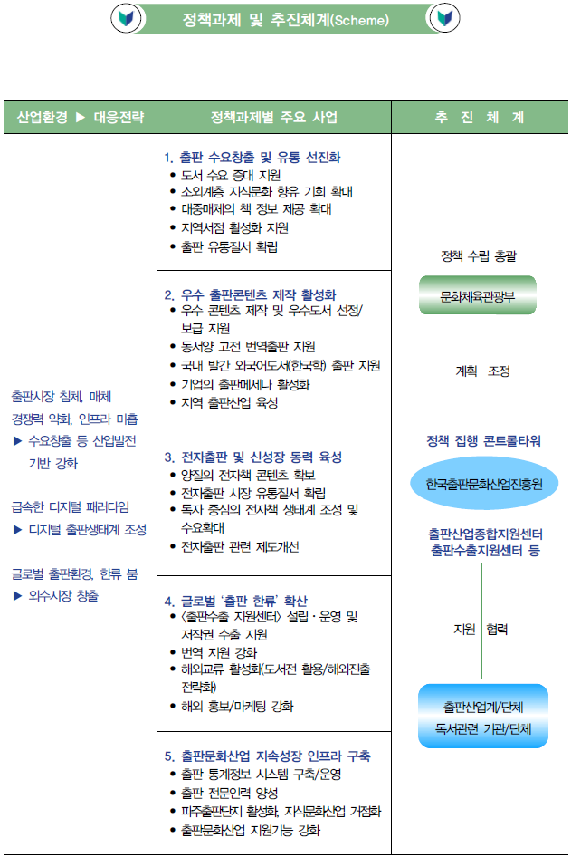

목적사업 및 추진체계(Scheme)
주 요 사 업
사 업 내 용
추 진 체 계
1. 재활용 문화 확산 사업
• 아나바다 매장 운영을 통해 내게 필
요하지 않은 물건들을 나누어 쓰는
운동 전개
2. 환경보전 실천 교육사업
• 환경 독서 모임
• 주일학교 어린이 숲체험 교육
• 하천 탐방 환경보호 프로그램
• 생태관 견학 및 체험활동
•생태· 환경관련 교육
교육 / Campaign
프로그램 수립 총괄
전문기관
창조역량 연구소
계획 조정
• 유기농 현미누룽지 제조 및 판매
• EM 세제 만들어 쓰기
•일회용품 줄이기 캠페인
3. 친환경 생태적인
소비문화 확산사업
교육 / Campaign
집행 컨트롤 타워
공생공빈밀알
사회적협동조합
재능기부,봉사 활성화 사업
취약계층 지원사업
• 기부 나눔 운동 전개
• 노인방문요양센터 운영
• 생명 기부 나눔 교육 및 운동전개
4. 기부문화를 확산하기
위한 사업
지원 협력
타 복지기관/단체
• 취약계층 일자리 제공
• 조합원 소액대출
• 조합원과 직원교육
5. 취약계층 지원사업 및
조합원 관련 사업
12

Slide 13

정관상 목적사업
1. 재활용 문화 확산 사업
1. 아나바다 사업
배경 및 필요성
⊙ 버려지는 자원을 필요한 사람에게 연결함은 물론 자원 절약의 의의를 직접 경험
할 수 있고 아이들에게 자연보호의 살아있는 교육의 장을 마련할 수 있음
※ 알뜰나눔장터, 아나바다 번개시장 등 많은 사람들이 함께 참여 할 수 있는
다양한 운영방법의 전개
추진 내용
◈ 아나바다 활성화를 통한 공유경제 달성
⊙ 아나바다 장터 활성화
- 아나바다 장터를 먼저 가까운 본당 마당에서 부터 오산시청 뒤 광장 등 수요
에 따른 아나바다 장터 운영
※ 운영비는 먹거리 및 전문매장 판매 수익으로 병행하여 충당
⊙ 공유경제 활성화
- 아이들 옷, 남는 핸드폰, 그 외 쓸만한 가전제품에서 부터 전기공사, 시설정비
등에 이르기까지 함께 나누고 공유할 수 있는 환경 조성
※ 물품과 재능을 서로 나눔으로써 발생하는 비용을 줄임은 물론 더 나아가
기부까지 진행 될 수 있도록 함
13

Slide 14
추진 계획
⊙ 사업일정 : 2017 ~ 2021년
- 2017년 : 아나바다 장터 운영
- 2018~2021년 : 아나바다 장터를 오산시청 및 지역상권(아파트, 공원 등)
확대 운영
- 2020~2021년 : 물품과 재능을 공유할 수 있는 환경조성 및 운영
2. 환경보전 실천 교육사업
2-1. 환경 독서모임
배경 및 필요성
⊙ 환경관련 전문가 숲 해설가, 등을 초빙하여 다양한 자연에 대한 이야기 및 숲
체험의 시간을 가지거나 환경을 주제로 한 책을 읽고 나눔의 시간을 가짐으로써
자연을 주제로 많은 소양을 쌓아 개개인의 역량강화에 힘씀
추진 내용
◈ 자연환경에 관하여 연구하고 나눔으로써 개개인의 역량을 강화시킴
⊙ 환경 독서모임 운영
- 사무국 사무실 / 교육관에서 월 1회 환경 독서모임 진행
- 환경관련 전문가, 숲 해설가 등을 초빙하여 교육 및 체험활동 전개
추진 계획
⊙ 사업일정 : 2017 ~ 2021년
- 2017~2021년 : 환경 독서모임 및 환경 관련 교육, 체험활동 전개
- 2019~2021년 : 환경세미나 개최
14

Slide 15
2-2. 주일학교 어린이 및 자모 환경관련 나눔 모임
배경 및 필요성
⊙ 환경전문가를 모시고 생태 및 환경의 중요성, 유전자 조작식품과 유해한 식품
등에 대한 구별 능력을 배양하고 유기농 및 건강한 먹거리를 직접 만드는 교육
을 통해 유익한 자연환경 배움 시간을 가짐
추진 내용
◈ 아이들에게 장기적인 환경교육의 기회를 제공함
⊙ 주일학교 어린이 및 자모 환경관련 나눔 모임 운영
- 프란치스코 교육관 / 세마성당에서 월 1회 환경독서 및 나눔 모임 전개
환경전문가 숲 해설가 등을 초빙하여 환경교육 및 체험활동 실시
추진 계획
⊙ 사업일정 : 2017 ~ 2021년
- 2017~2021년 : 주일학교 어린이 및 자모 생명 나눔 모임 운영
- 2019~2021년 : 주말 농장 등 직접 먹거리를 기르는 프로그램 운영
2-3. 생태관 탐방 하천 환경보호 프로그램
배경 및 필요성
⊙ 지역사회 절기 별 생태관 및 하천 탐방 프로그램의 일환으로 오산천, 안성천의
생태계와 동식물, 곤충 및 물고기 서식 환경 등을 살피고 함께 더불어 살아가는
자연과 피조물의 소중함을 체험하며 자연 환경보호의 실천 및 나눔, 휴식과 운
동 시간을 가짐
15

Slide 16
추진 내용
◈ 절기 별 자연을 직접 체험하고 경험하는 교육의 장 제공
⊙ 매 분기별 오산시 오산천, 안성천 탐방 산책 프로그램 운영
- 오산천, 안성천 생태 탐방과 더불어 버려진 쓰레기 줍기 등의 활동을 병행하
여 적극적인 자연보호 활동 전개
추진 계획
⊙ 사업일정 : 2017 ~ 2021년
- 2017~2021년 : 오산시 오산천 탐방 산책 프로그램 운영
- 2019~2021년 : 잠자리 잡기(끝난 뒤 풀어줌) 등 활동적인 프로그램 운영
3. 친환경 생태적인 소비문화 확산사업
3-1. 친환경 현미 누룽지사업
배경 및 필요성
⊙ 우리농촌 살리기 운동과 더불어 건강한 먹거리 제공을 통해 건강한 사회를 만드
는 일에 앞장서고 더불어 소외계층 일자리 제공을 통해 자립할 수 있는 기회 제공
추진 내용
◈ 친환경 쌀을 이용한 건강한 먹거리 제공과 소외계층 일자리 제공
추진 계획
⊙ 사업일정 : 2017 ~ 2021년
- 2017~2021년 : 친환경 쌀을 이용한 현미누룽지 제조 l및 판매사업 운영
- 2018~2021년 : 우리농촌 농산물 직거래 장터 개설
- 2019~2021년 : 경제적 어려움에 처한 이들이 자립할 수 있는 일자리 제공
16

Slide 17
3-2. EM 교육
배경 및 필요성
⊙ EM흙공(황토와 발효균, 발효액을 섞어 만든 공으로 하천정화 효과가 탁월함)을
직접 만들어 오산천에 투입함으로 적극적인 환경보호 활동 전개
추진 내용
◈ EM을 활용한 적극적인 환경보호 운동
⊙ EM 교육 운영
- EM 흙공을 아이들과 직접 만들고 발효하여 하천에 투입함
※ 2016년 12월 25일 평화방송 “찬미받으소서” 프로그램에서도 소개된 적이
있는 활동으로 많은 사람들의 관심을 받고 있으며 많은 지역에서 실시 되고
있는 적극적인 환경보호 활동임
추진 계획
⊙ 사업일정 : 2017 ~ 2021년
- 2017~2021년 : EM 교육 프로그램 운영
- 2018~2021년 : EM 흙공을 만들어 타 지역에 공급하는 연계활동 진행
17

Slide 18
4. 기부문화를 확산하기 위한 사업
4-1. 신부님들과 함께 고통 받는 이웃 돌봄 운동
배경 및 필요성
⊙ 신부님들과 함께 경제적, 정신적, 육체적, 영적으로 고통 받는 이웃들을 돌보는
운동 전개로 따뜻한 사회를 만드는 일에 조합원 모두가 함께 하고자 함
추진 내용
◈ 지정기부금 단체 등록을 통해 기부자들에게는 세금공제 혜택과 조합원으로 활동하게 함
⊙ 월 1만원 이상 기부를 통해 조합원으로 활동하면서 교육참여시 교육비 지원과
더불어 세금 공제도 받을 수 있는 지정 기부금 단체에 등록되어 있음
⊙ 기부단체의 가장 중요한 요소인 투명성과 믿음이 의심 받는 상황이 지속적으로
발생하고 있고 심지어 기부자의 기부 불신과 독자적으로 직접 어려운 사람들을
돕는 경우가 발생하고 있는 가운데 신부님들과 함께 기부 나눔 운동을 펼치면서
좋은 기부문화 인식으로 전환 가능함
추진 계획
⊙ 사업일정 : 2017 ~ 2021년
- 2017~2021년 : 기부·나눔 교육을 통한 기부자 모집
- 2018~2021년 : 투명한 기부 시스템 도입
- 2017~2021년 : 기부자 돌봄 프로그램 개발
18

Slide 19

4-2. 기부산업 SWOT 분석 및 전략 도출
기부산업 SWOT 분석
• 신부님들과 함께 하는 기부운동
으로 신뢰성 확보
• 기부금 활용 내용 홈페이지 공개
를 통한 투명성 확보
• 기부에 관한 관심이 커짐
• 재능 기부의 확산
• 가톨릭 단체내에 많은 곳에 기부
• 수많은 사이비 단체들의 난립
운영
• 상대적으로 규모가 큰 기부단체
외 작은 기부단체는 기부금
모금의 어려움을 겪을 가능성이
커짐
• 기부단체의 투명성 확인 기술
발달로 신뢰성 증가
• 보안성과 투명성이 강점인 블록
체인 기술로 기부금의 투명하고
안전한 운영 가능
추가전략 도출
◦ 효율적인 기부금 활용방안 마련
◦ 블록체인(보안성과 투명성이 강점)기술 등 기부 시스템의 기술적 운영
◦ 재능 기부 활용 프로그램 개발
19

Slide 20
4-3. 노인방문 요양센터 운영
배경 및 필요성
⊙ 방문요양등급 1~5등급인 노인성 질병을 앓고 있는 사람들을 대상으로 기본적
으로 건강보험공단에서 받은 운영비로 방문요양 서비스를 제공하며, 기부금을
가지고 추가로 방문요양등급을 받기 전 질병이 있는 노인 지원과 형편이 어려운
독거노인들을 대상으로 돌봄 서비스를 제공함
추진 내용
◈ 질병이 있거나 홀로 있는 노인 분들을 돌보는 전문 요양센터 운영
⊙ 노인방문 요양센터 운영
- 기부금을 통한 복지에 소외된 차 상위 노인 계층까지 돌보는 복지 서비스의
확산으로 차후 어린이, 한 부모가정까지 돌보는 환경구축 계획
추진 계획
⊙ 사업일정 : 2017 ~ 2021년
- 2017~2021년 : 노인방문 요양센터 운영
- 2019~2021년 : 보육원 및 취약계층 어린이 돌봄 서비스 진행
- 2020~2021년 : 한 부모가정 돌봄 서비스 진행
20

Slide 21


기타사업
1.
조합원에 대한 소액대출 사업
1) 조합원 소액대출 사업
배경 및 필요성
⊙ 정관 제 59조에 의거하여 조합원들의 상호 복리증진을 위한 소액대출사업을
진행
추진 내용
◈ 6개월 이상된 조합원을 대상으로 500만원 한도 내에서 대출가능
2. 조합원과 직원교육 및 정보제공사업
1) 조합원과 직원교육
배경 및 필요성
⊙ 미래 세대를 위한 생활. 생명 공동체 운동을 목적으로 하는 협동조합의 여러 활
동과 앞으로의 비전을 공유하여 각각 직원들과 조합원의 역량향상을 돕고 더 많
은 활동을 할 수 있도록 교육비를 지원함
21

Slide 22

공동체 조합소개 및
협력 단체
□ CES 창조역량연구소
□ 수원교구 사회복음화국
□ 성모재가노인지원서비스센터

Slide 23
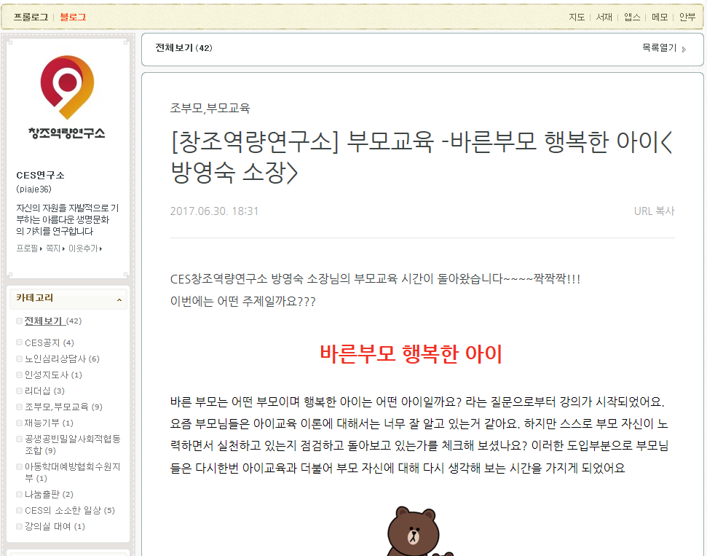
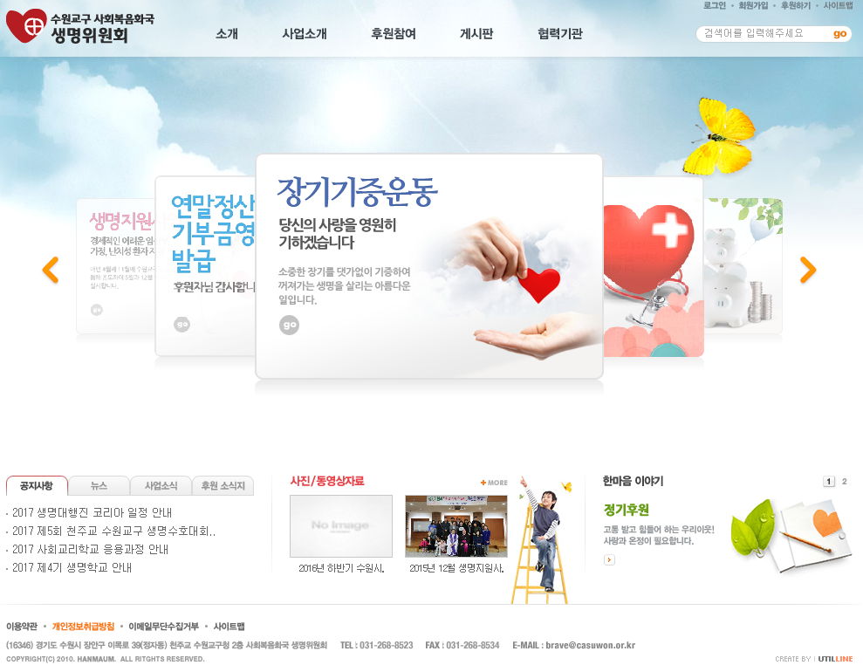
CES 창조역량연구소
http://piaje36.blog.me
수원교구 사회복음화국
http://thehanmaum.kr
23

Slide 24
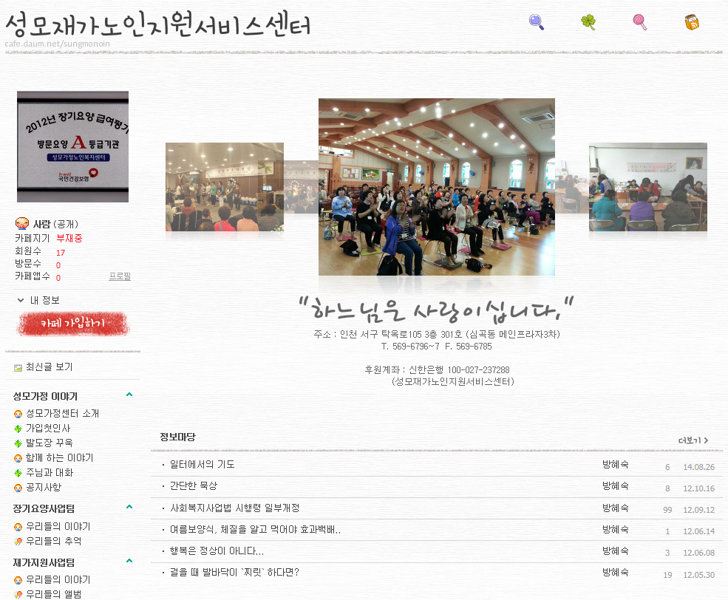
성모재가노인지원서비스센터
http://cafe.daum.net/sungmonoin
24

